Slide 1
«Единственный путь, ведущий к знанию - это деятельность»
Бернард Шоу

Slide 2
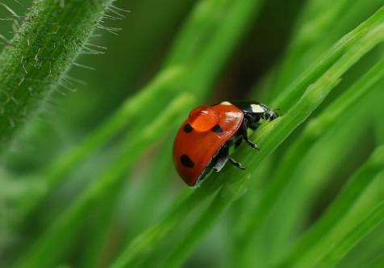
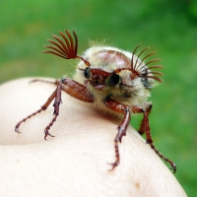
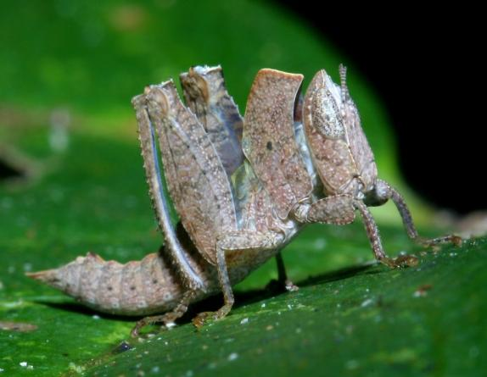
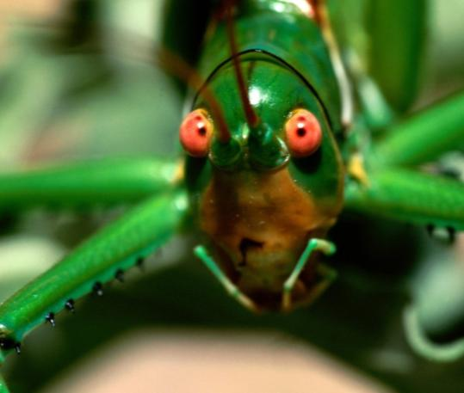
Класс Insecta
Энтомология.
Самый многочисленный класса, не только среди членистоногих, но и среди других животных.
Более 2 млн. видов этих животных живут от Заполярья до Антарктики, от низменностей Тропической Африки до вершин Гималаев.
Их тело имеет ярко выраженные насечки

Slide 3
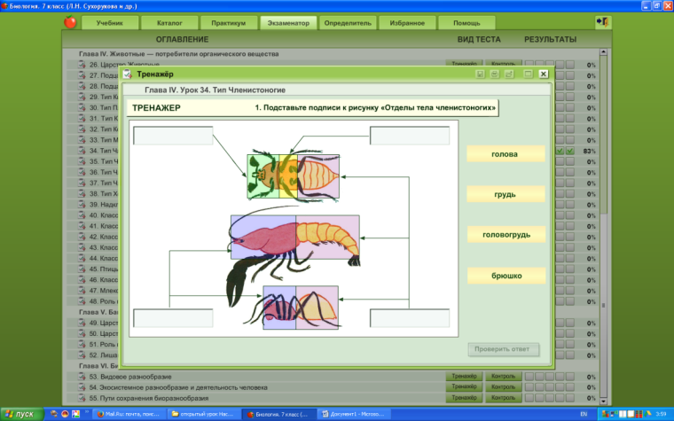
Признаки представителей типа Членистоногие
2
выполнить задание тренажера

Slide 4
Классификация
3
Империя
Надцарство
Царство
П/ц
Тип
Класс
Отряд
Представитель
Клеточные
Эукариоты
Животные
Многоклеточные
Членистоногие
Насекомые

Slide 5
Внешнее строение насекомых
4
Цель:

Slide 6
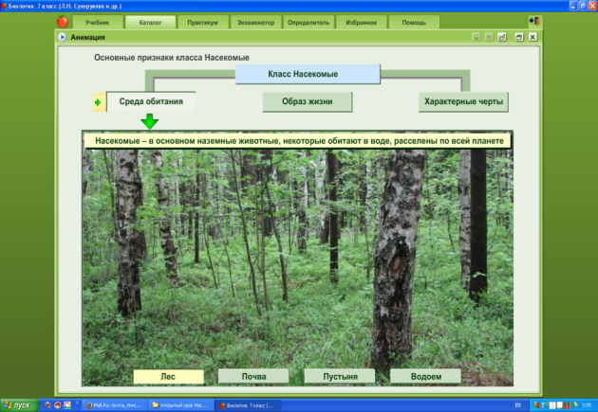
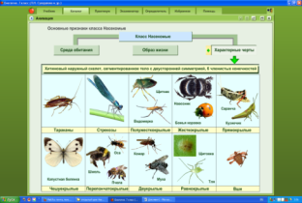

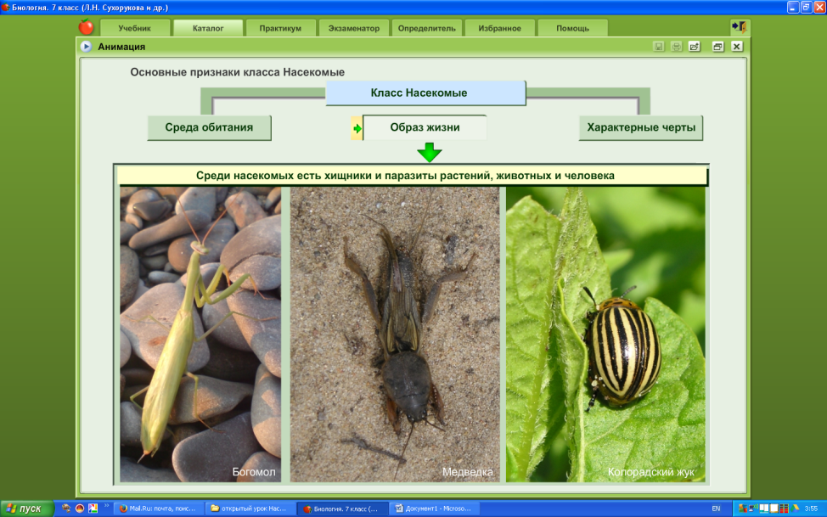
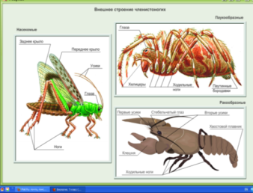

Slide 7
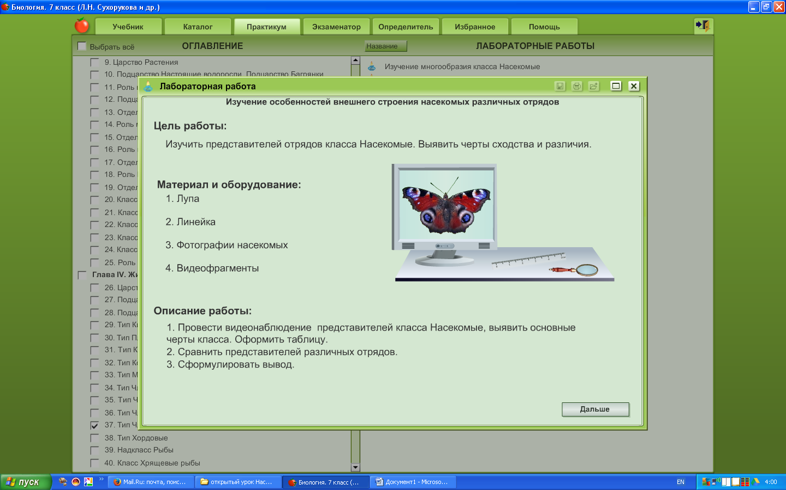
5
Тема:
Изучение особенностей строения и жизни насекомых
Характерные черты класса Насекомые
Отделы тела | Органы | Ротовой аппарат |  | Способы передвижения | Органы чувств | Покров, размеры
 | Головы: ……….. Груди:………….. Брюшка:………… | * * * * и т.д. |  | * * * * * и т.д.
Биологическое значение признака
 |  |  | Возможность ….. | Способность к ….. | Способность к….. | Возможность…

Slide 8
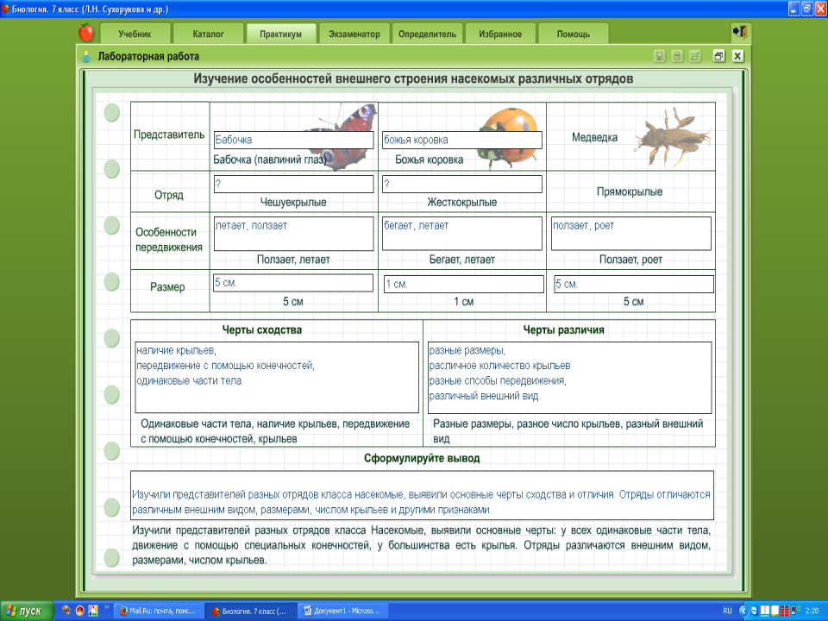

Slide 9
6
 | Характерные черты класса Насекомые
 | Отделы тела | Органы |  |  | Ротовой аппарат |  |  | Способы передвижения |  |  | Органы чувств | Покров, размеры
 | 3 отдела: Голова Грудь Брюшко | Головы: ……….. Груди:………….. Брюшка:………… |  |  | *грызущий *сосущий *колюще-сосущий *лижущее-сосущий и т.д. |  |  | *плавает *летает *бегает *роет *прыгает крылья и три пары конечностей |  |  | Зрения: сложные глаза Осязание и обоняние: парные усики | Хитиновый, небольшие
 | Биологическое значение признака
 | Некоторая подвижность брюшка и головы |  |  | Возможность использовать разнообразную пищу |  |  | Способность к полету и передвижению по различным поверхностям |  |  | Способность находить пищу, обнаруживать врагов, партнеров для размножения |  | Возможность заполнения мест обитания для других организмов

Slide 10
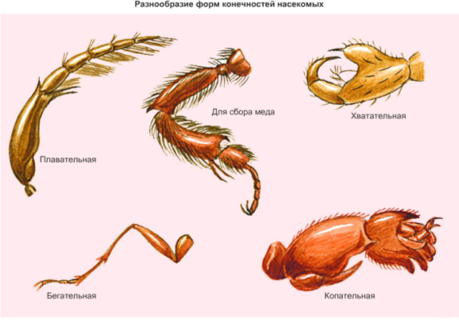
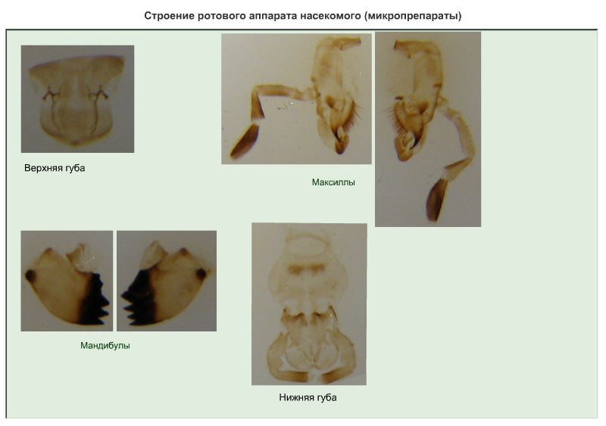
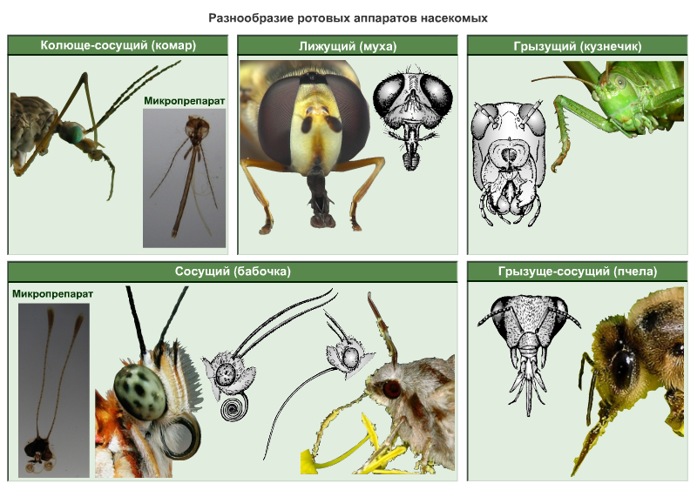
7
Самостоятельная работа

Slide 11
8
Жужжат, пищат, стрекочут, везде вокруг снуют, Все это насекомые, они и там, и тут. Отрядов очень много, нам все не перечесть, Но все-таки особенности у них есть: У насекомых тело состоит из трех отделов, На голове два усика и сложные глаза, Особенно большие имеет стрекоза. А как же насекомые по свету расселились? Да дело в том, что крылья у многих появились. Они отходят от груди, внимательнее посмотри. Три пары ног еще у них отходят от груди, Так быстро бегают, к примеру, трудяги муравьи. Огромное значение имеют насекомые:
Вредят и помогают, и служат человеку!

Slide 12
Рефлексия
9
Я знаю основные признаки класса насекомых.
Я могу определить части насекомого на рисунке.
В самостоятельной работе у меня были ошибки.
Я понял причину своих ошибок (если они были).
Я сегодня был активным на уроке.
Я сегодня был внимательным на уроке.
Я выполнял правила работы в паре.
Я сам открыл новое знание.
Я доволен своей работой на уроке.

Slide 13
Д/З
Стр. 96-97, пар-ф 37.
составить характеристику внутреннего строения насекомых, заполнить таблицу.
Подготовить сообщения о жизни насекомых.

